Slide 1
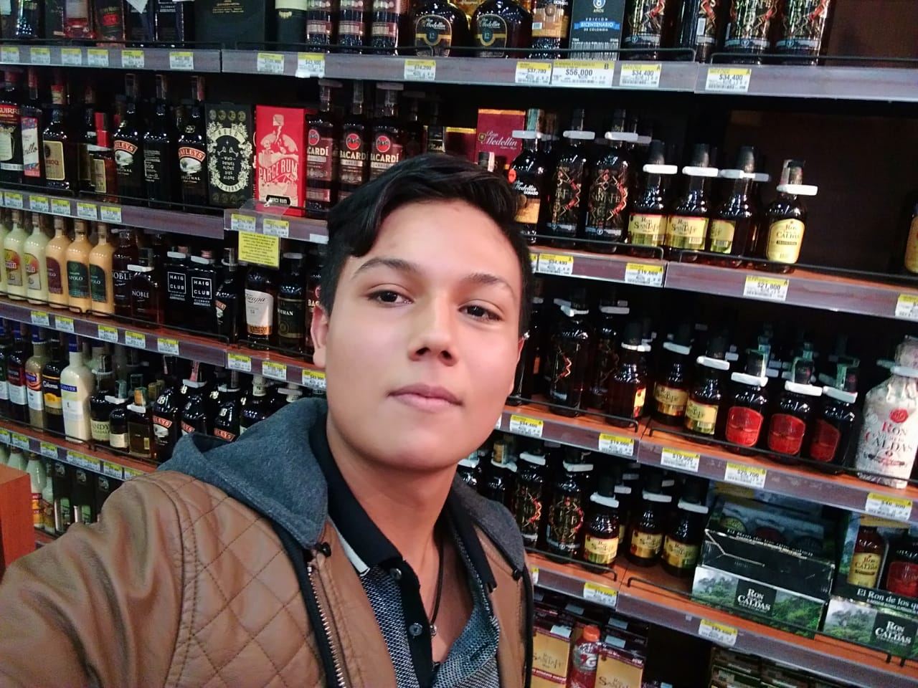





Estudiantes del programa de Ingeniería de Sistemas y Computación
Estructuras de Datos
Carlos Andres
Rios Rojas
Edgar Giovanny
Obregón Espitia
Profesor Luis Fernando Niño Vasquez
lfninov@unal.edu.co
Gestor Asistente VAC
Introducción
BD
Administrador
Implementación
Considerando el impacto de la enfermedad COVID-19 en todo el mundo y en el país, el gobierno colombiano ha puesto en marcha su plan de vacunación nacional para hacer frente a la emergencia sanitaria presente desde hace ya un año, por tal razón, es de vital importancia que el proceso de vacunación sea eficaz, y para esto se requiere de una gestión y administración competente y sistemática para llevar el proceso de la mejor forma posible.
La solución fue implementada en el lenguaje de programación Java, con una estructura basada en el paradigma POO, haciendo uso de Git y un repositorio en GitHub para el control de versiones.
Administración de datos
Generación de gráficos estadísticos
El software se comunicará con un servidor de bases de datos y se accederá a sus funcionalidades a través del perfil de un usuario administrador.
Administración de datos de los pacientes, como los datos requeridos para su identificación e información pertinente para el proceso de vacunación, como la consideración de enfermedades que pongan en un mayor riesgo al paciente, citas asignadas, etc.
Administración de datos de los funcionarios (aquellos encargados de aplicar las dosis) como los datos requeridos para su identificación e información pertinente para el proceso de vacunación, como los horarios que manejan, disponibilidad, citas asignadas, etc.
Administración y supervisión de los lotes de vacunas.
Generación de gráficos estadísticos para una mejor visualización general del proceso.
Procesos automáticos, como la asignación de citas y prioridades.
Resultados
Funcionalidades
El prototipo final del software cuenta con las funcionalidades anteriores listadas y una interfaz grafica sencilla que permite el acceso a las mismas. El almacenamiento se realiza en tiempo de ejecución y el procesamiento de los datos es bastante eficiente gracias a las distintas estructuras de datos implementadas, de las cuales se destacan tablas hash, arboles AVL y heaps.
Problema
Conclusiones
Solución Propuesta
La solución propuesta resulta ser un buen aporte para la optimización y automatización de los procesos burocráticos detrás de las estrategias de vacunación llevadas a cabo por el gobierno de Colombia, permitiendo así una mejor respuesta ante la crisis sanitaria de la actualidad.
Un sistema informático conformado principalmente por un software de computador, encargado de facilitar la recolección, almacenamiento y análisis de datos de los individuos en el proceso y del proceso en sí.

